Slide 1
Unidad 11 - Clase práctica en vivo
Playground Intermedio Parte II

Slide 2
Esta clase va a ser
grabada

Slide 3
¿Preguntas sobre la clase práctica en vivo anterior?

Slide 4

Objetivos de la clase
Heredar templates
Procesar contextos
Empezar a administrar
Aprender a manejar un formulario
Crear formularios para insertar datos
Crear formularios de búsqueda en la BD.

Slide 5

Repositorio Github
Te dejamos el acceso al Repositorio de Github donde encontrarás todo el material complementario y scripts de la clase.
Repositorio Python
Notes:
Usar para slides de sólo texto con categorías.

Slide 6
Herencia de templates

Slide 7
¿En qué consiste?
Consiste en usar de “base” determinadas cosas que estarán en todos nuestros templates. Suele ser la barra del menú principal, el pie de página, logo, etc. Son cosas que serán idénticas en cada página.

Slide 8
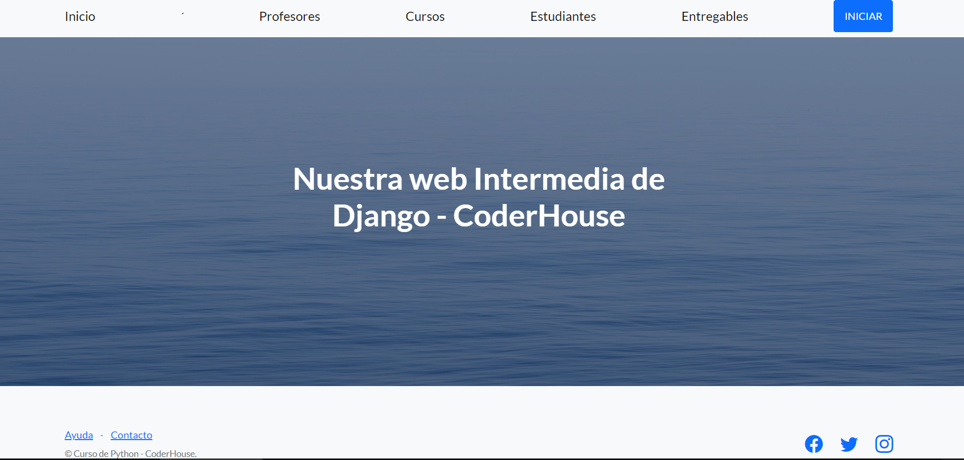
Herencia de templates
Basándonos en donde habíamos llegado antes, podemos definir que los siguientes bloques serán estáticos:
Título

Slide 9
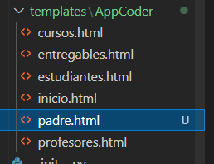
Herencia de templates
Esto se realiza dejando todo lo que no cambiará en un template “padre”, y haciendo que los templates que usan esas partes sean “hijos” que heredan esa estructura. Hacerlo es muy simple:
1
Crearemos un template “padre”, lo llamaremos padre.html, y ahí ponemos todo lo que teníamos en inicio.html.

Slide 10
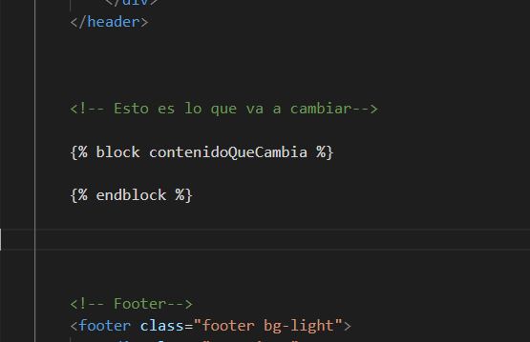
Herencia de templates
Hasta el momento, en la plantilla padre.html solo tenemos una repetición de inicio.html.
2
Dentro de padre.html, creamos un segmento que será el que cambiará según la vista:

Slide 11
Herencia de templates
Es decir, todo será fijo, menos lo que esté dentro de este bloque. Este será el que se genera según la vista.
Notamos que aparece:
{% block contenidoQueCambia %}
…..
{% endblock %}

Slide 12
Herencia de templates
3
Vamos al template que no es base, es decir, a uno de sus hijos y borramos todo. Lo único que debemos dejar es:
{% extends “AppCoder/padre.html” %}
{% load static %}
{% block contenidoQueCambia %}
…
{% endblock %}

Slide 13
Herencia de templates
4
Por último, nos resta colocar en los “…”, justamente el contenido que será dinámico:
<!--Aquí va lo que cambia, y lo asociado a está vista :) -->
<h1>Este es el título del Inicio que cambio</h1>
<p>Se ha heredado todo desde la plantilla padre</p>
<h3>En el hijo, inicio.html, casí no hay nada :)</h3>

Slide 14
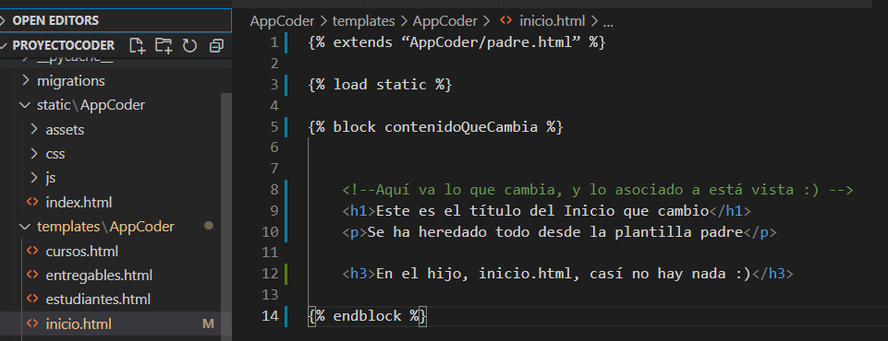
Herencia de templates
Así nos quedaría:

Slide 15
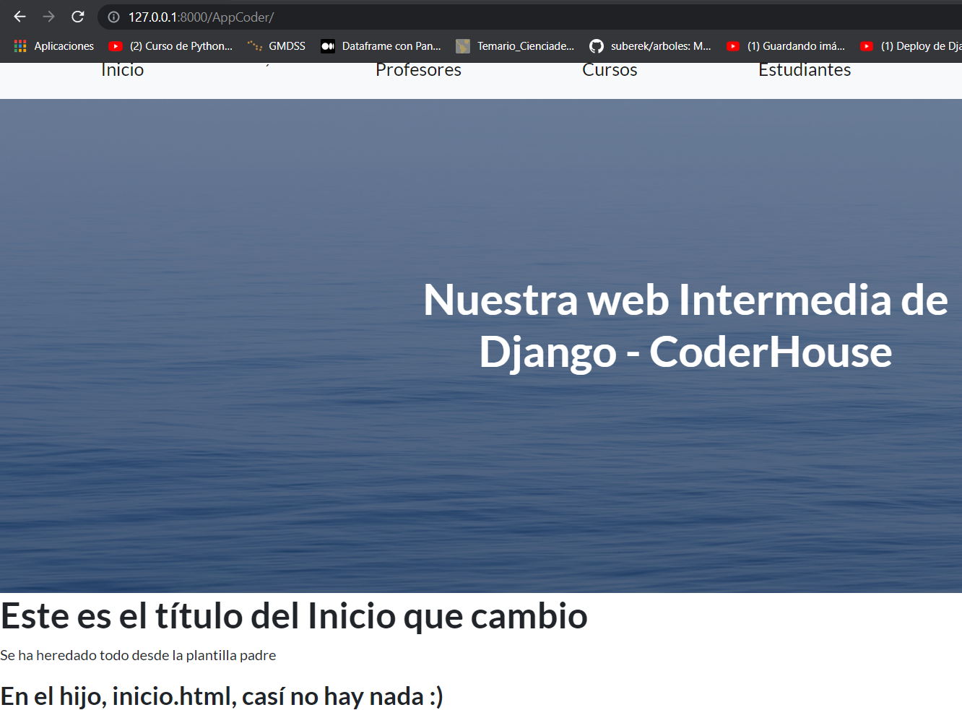
Herencia de templates
Y vemos que el inicio.html tiene el aspecto del padre, pero que agregó información pertinente a dicha plantilla:
Importante: En el caso de que no lo visualices, recuerda ejecutar nuevamente el siguiente comando:
python manage.py runserver

Slide 16

Herencia y Navegación
Completar la herencia múltiples del proyecto AppCoder
Duración: 20 minutos

Slide 17

ACTIVIDAD EN CLASE
Herencia y Navegación
Terminar de configurar y heredar el resto de los templates de nuestro proyecto AppCoder:
entregables.html
estudiantes.html
profesores.html.
El contenido del HTML, de cada archivo queda a criterio del alumno, seamos creativos ☺

Slide 18
Panel de administración

Slide 19
Panel de administración
Por ahora sabemos como guardar campos en una base de datos desde la consola, y hemos visto cómo hacerlo (muy a mano) desde un view. Pero por lo general, la información tiene que ser administrada por la misma web.
Esto suele ser una tarea complicada, pero por fortuna, Django nos simplifica el manejo de la información por medio de un panel de administración ya preparado.

Slide 20

Ejemplo en vivo
Ahora veremos cómo agregar instancias de alguna clase desde el admin.
Duración: 10 minutos
Notes:
“Ejemplo en vivo”
El docente realizará una tarea compartiendo la pantalla en vivo. Se centrará en los pasos y los aspectos a tener en cuenta.

Slide 21
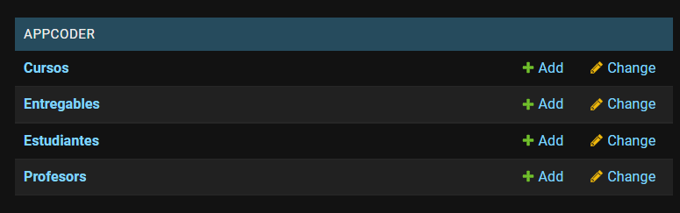
Paso a paso
1

Slide 22
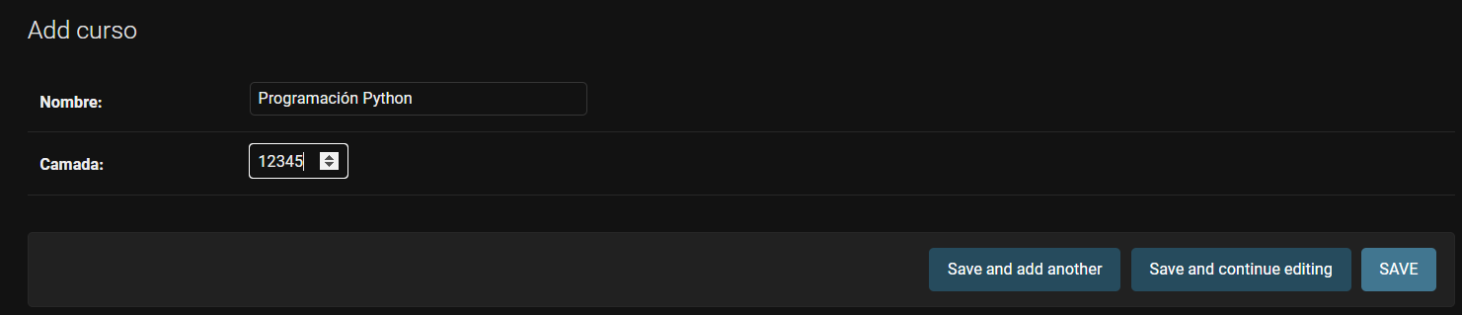
Paso a paso
2

Slide 23
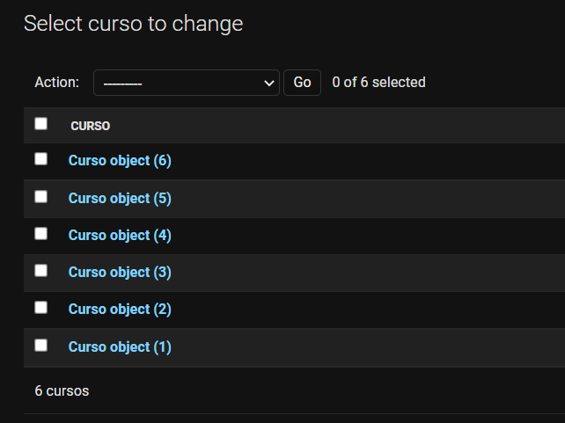
Paso a paso
3

Slide 24
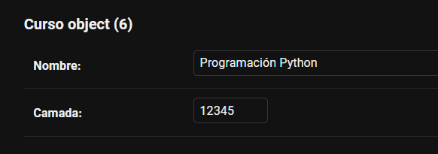
Paso a paso
4
Podemos ver todos los cursos creados, el de arriba es el último en crearse, vemos también que en éste caso, habían otros 6 creados (eso cambiará).

Slide 25
Agregar datos a nuestro model
Por medio del panel de administración cargar dos modelos distintos con datos.
Duración: 15 minutos

Slide 26
ACTIVIDAD EN CLASE
Agregar datos a nuestro model
Descripción de la actividad.
Crear un superusuario para poder ingresar al panel de administración.
Una vez ingresados, agregar datos a dos modelos distintos (botón add).

Slide 27
¿Preguntas?

Slide 28
☕
Break
¡10 minutos y volvemos!

Slide 29
Formularios

Slide 30
Formularios
Hasta el momento sabemos insertar datos por medio de la terminal (ejemplo: curso.save()) y por medio del panel de administración (ejemplo: por medio del add).
Básicamente, con esas dos alternativas estamos haciendo lo que se llama un “insert” en nuestra base de datos. Pero ninguna de estas dos opciones suelen ser las más utilizadas.

Slide 31
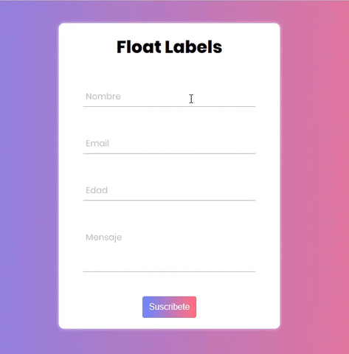
Formularios
Lo más utilizado suele ser los formularios, que no es otra cosa más que una vista que permite poder agregar datos a nuestro model directamente desde nuestra web.
Estamos seguro de que ya saben que es un formulario:

Slide 32

Formularios
Los formularios se pueden hacer por medio de HTML con CSS (sabiendo algo de desarrollo web), pero también podemos hacer uso de facilidades que nos da Django para lograrlo.

Slide 33
Ejemplo en vivo
Ahora carguemos algo que tenga más datos para ir perdiendo el temor. Con la práctica se hace el maestro😏
Duración: 10 minutos
Notes:
“Ejemplo en vivo”
El docente realizará una tarea compartiendo la pantalla en vivo. Se centrará en los pasos y los aspectos a tener en cuenta.

Slide 34
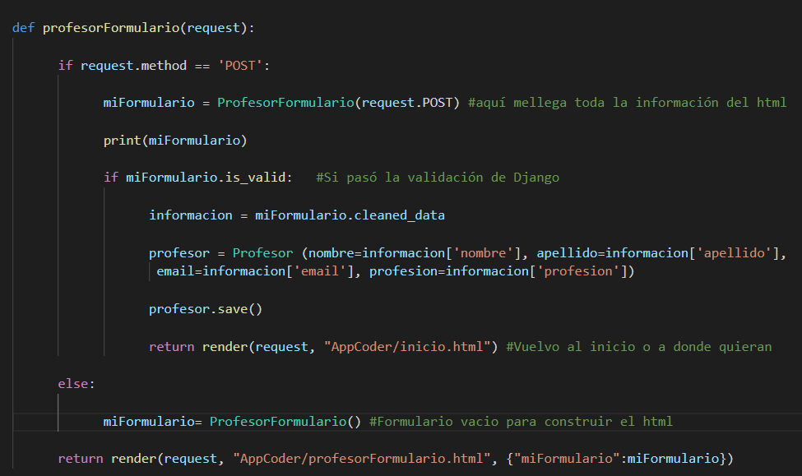
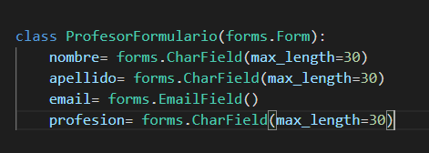
Ejemplo en vivo
Veamos la carga de nuevos datos

Slide 35
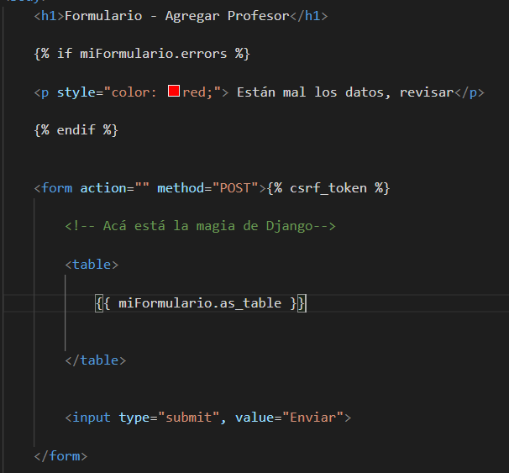
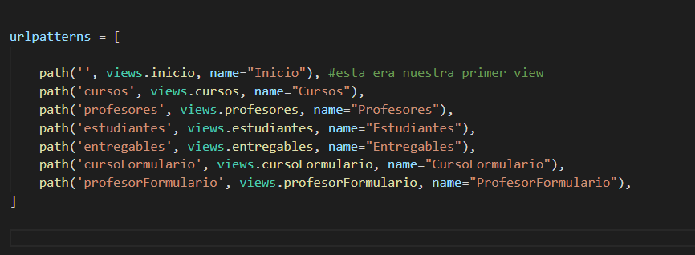
Ejemplo en vivo
Estamos en la mitad del camino

Slide 36
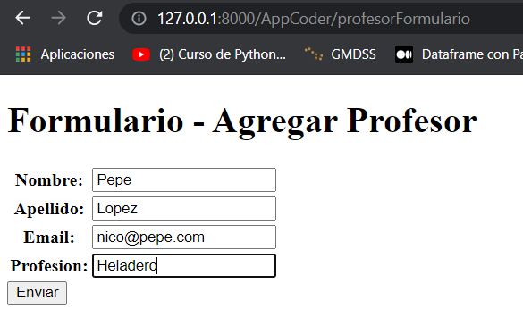
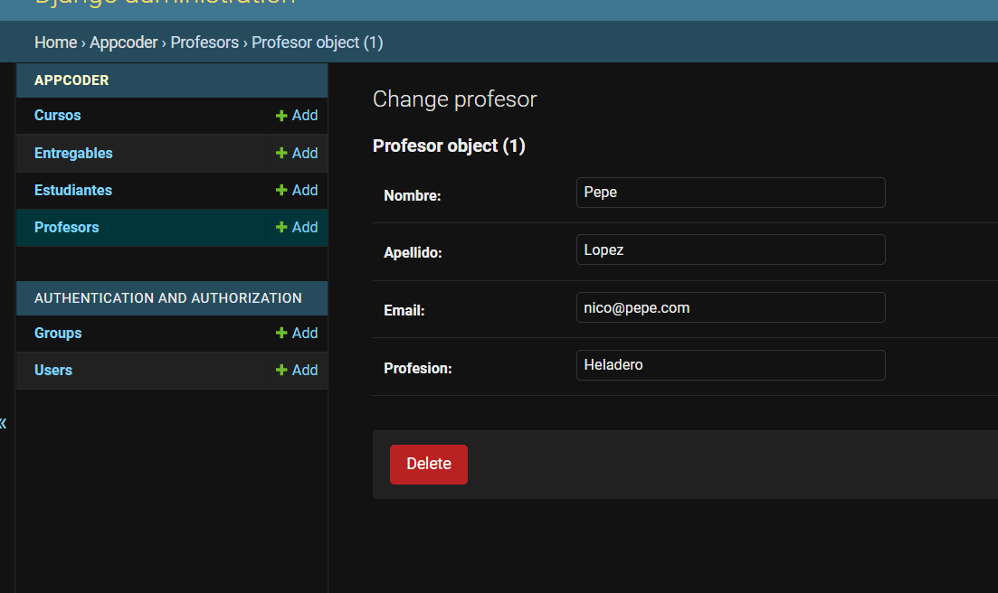
Ejemplo en vivo
¡Increíble! ¿Sabrían que hemos conseguido?

Slide 37
Agregar con un API form
Agregar datos a una tabla de BD por medio de un Api Form.
Duración: 10 minutos

Slide 38
ACTIVIDAD EN CLASE
Agregar con un
API form
Descripción de la actividad.
Crear un Api Form que permita insertar datos a la base de datos de tu proyecto, una vez terminado verificar dichos datos en la BD.
Luego, instanciar a dos personas.

Slide 39
¿Preguntas?

Slide 40
Resumen
de la clase hoy
Heredar contextos entre HTML
Navegar entre distintos .html
Ingresar al panel de admin
Cargar datos desde el panel
Formularios de alta de BD.
Formularios de búsqueda.
Formularios en htmls heredados.

Slide 41
Opina y valora
esta clase

Slide 42
Muchas gracias.

Slide 43
Educación digital para el mundo real.
Notes:
Todas las clases

